Slide 1



Slide 2
8
9
4
7
5
2
1
3
6

Slide 3
956,965, 569,596,659,695
734,743,347,374,437,473
182,128,821,812,218,281

Slide 4

«Прием письменного деления многозначных чисел на однозначное число»
Задачи:
Узнать:
Научиться:

Slide 5
«Прием письменного деления многозначных чисел на однозначное число»
Узнать алгоритм выполнения письменного деления многозначных чисел на однозначное число.
Научиться применять полученные знания на практике.

Slide 6
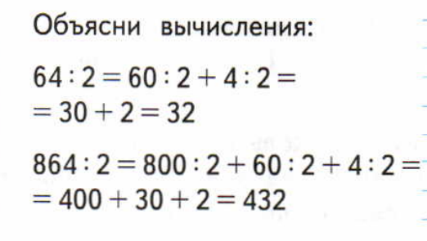

Slide 7
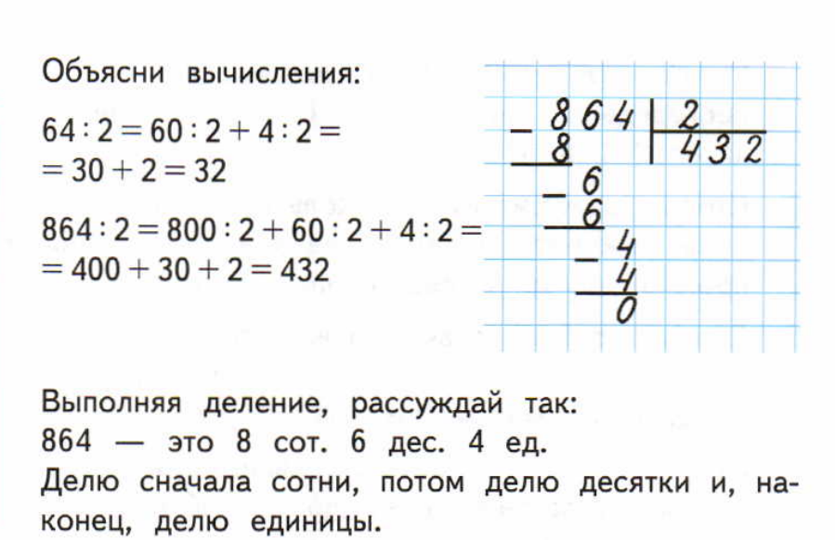

Slide 8
Алгоритм письменного деления многозначных чисел на однозначное число
Нахожу неполное делимое
Делю сотни…, возьму по…
Умножу…., узнаю, что разделили …. сот.
Вычту…, узнаю, сколько сот.осталось

Slide 9
Алгоритм письменного деления многозначных чисел на однозначное число
Нахожу неполное делимое
Делю десятки…, возьму по…
Умножу…., узнаю, что разделили …. дес.
Вычту…, узнаю, сколько дес.осталось

Slide 10
Алгоритм письменного деления многозначных чисел на однозначное число
Нахожу неполное делимое
Делю единицы…, возьму по…
Умножу…., узнаю, что разделили …. ед.
Вычту…, узнаю, сколько ед.осталось

Slide 11
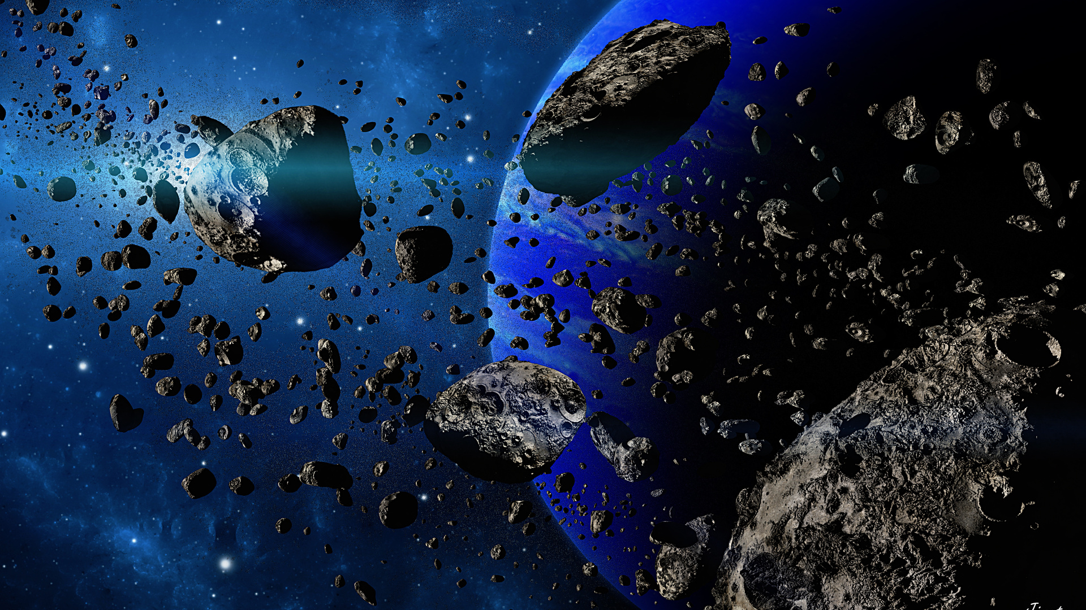
Астероиды - бесформенные каменные глыбы

Slide 12
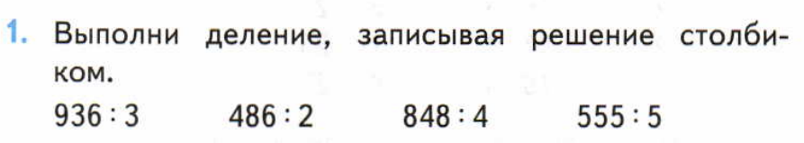
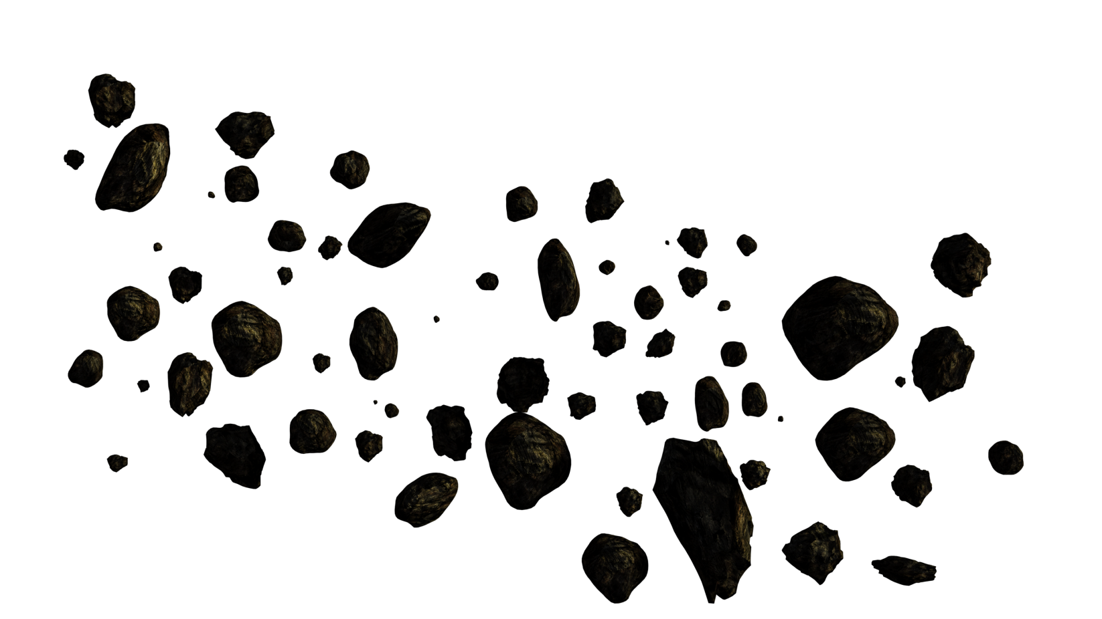
312
243
213
111
312
243
213
111

Slide 13
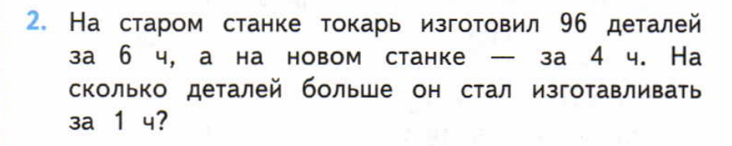

Slide 14
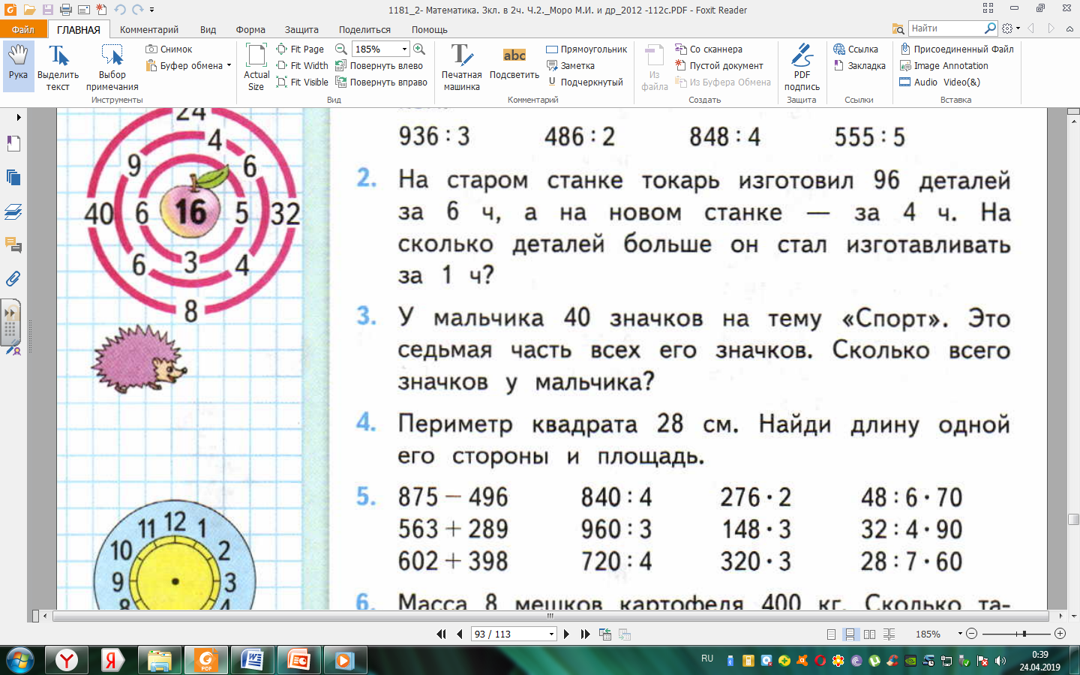

Slide 15


Slide 16


«Итоги космического путешествия»
Что узнали?
Чему научились?

